Slide 1
C# ТІЛІНДЕГІ ӘДІСТЕР НЕГІЗДЕРІ
Әдістер
Әдіс дегеніміз – кластың деректері және әдістерімен жұмыс істеуге арналған кластың атауы бар функционалдық элемент.
Әдіс тек бір рет сипаталады және ол кластың түрлі объекттері үшін бірнеше рет шақырылуы мүмкін.
Класс әдістерінің жалпы жазылу форматы мына түрде болады:
[ спецификаторлар ] әдіс типі әдістің атауы ( [ параметрлер ] )
{ әдістің денесі }
Әдіс атауы – бағдарламашы анықтайтын идентификатор. Әдіс атауының мағынасы болғаны дұрыс, мысалы, sym, max, poisk және т.б.

Slide 2
Әдістер дегеніміз не?
C# тілінде код бөлігін тиісті жерлерде бірнеше рет қайта пайдаланғымыз келгенде, біз әдіс деп аталатын нәрсені қолданамыз .
Қажет болған кезде сұраныс бойынша орындай алатын белгіленген код блогы сияқты әдісті қарастырыңыз :
Бағдарламалауда DRY принципін ұстанған дұрыс, ол Don't Repeat Yourself/қайталамаңыз дегенді білдіреді . Әдістер мен циклдар қайталанатын кодты жоюдың тамаша құралдары болып табылады.

Slide 3
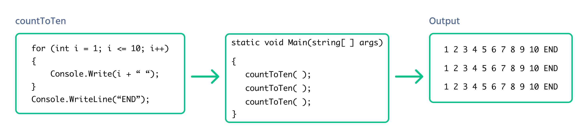
Әдістер дегеніміз не?
countToTen
countToTen
Жоғарыдағы суретте біз countToTen оң жақтағы қораптағы кодқа сілтеме ретінде пайдаланамыз. Әрбір әдістің атауы бар , және сіз кодты сол әдісте синтаксисті пайдаланып орындай аласыз methodName();.
Синтаксис әртүрлі болуы мүмкін жағдайлар болғанымен, біз оларды кейінгі тарауларда қарастырамыз.
Негізгі қорытынды - код бөлігі ретінде белгіленген, бұл бізге оны бүкіл кодты қайта жазудың орнына countToTenжай ғана жазу арқылы бірнеше рет орындауға мүмкіндік береді .countToTen().

Slide 4
Әдістерді жасау және шақыру
Әдіс синтаксисі
C# тіліндегі негізгі әдісті келесі синтаксисті пайдаланып анықтауға болады:
static returnDataType MethodName(parameters)
{
// Code to be executed when the method is called
}
static: әдістің кластың данасына емес, кластың өзіне тиесілі екенін көрсетеді;
returnDataType: әдіс қайтаратын деректер типін көрсетеді. Void - егер деректер қайтарылмаса, пайдаланыңыз;
MethodName: әдістің атауы, ол оның функциясын сипаттауы керек;
parameters: жақша ішінде алынған әдіске қосымша енгізулер.

Slide 5
C# ТІЛІНДЕГІ КЛАССТАР МЕН ӘДІСТЕР НЕГІЗДЕРІ
Әдістің қайтару мәндері
Класс әдістері. Егер әдіс типі берілсе (void-тан бөлек), онда әдіс денесінде соңғы оператор ретінде әдіс жұмысының нәтижесін қайтаратын return операторы болуы керек. Мысалы, әдістің анықталуы:
static int maxc(int aa, int bb, int cc)
{ int mm;
mm = aa;
if (mm < bb) mm = bb;
if (mm < cc) mm = cc;
return mm;
}
Әдісті шақыру үшін әдісті айнымалыға меншіктеу керек немесе C# тілінің операторларында өрнек ретінде қолдану керек. Әдетте осындай әдістерді функция деп атайды.
int m = maxc(a,b,c);

Slide 6
Әдістің қайтару мәндері
Біз деректерді функцияларға қалай беру керектігін үйрендік , бірақ енді деректерді әдістен орындалған орнына қалай қайтару керектігін үйренеміз.
Әдістерден деректерді алу процесі деректерді қайтару деп те аталады , ал қайтарылатын деректер немесе мән қайтарылатын мән деп аталады .
Қайтарылатын мәні бар әдісті құру синтаксисі келесідей:
// Note: Parameters are optional
static returnDataType methodName(dataType parameter1, ...) {
return valueToReturn;
}
Айнымалы valueToReturn (мән) әдіс типімен returnDataType бірдей болуы керек.
Төменде дұрыс мысал келтірілген:
static int sumOfThree(int a, int b, int c) {
int sum = a + b + c;
return sum;
}

Slide 7
Әдістің қайтару мәндері
Егер қате деректер түрі қайтарылса , ол қатені көрсетеді:
static int sumOfThree(int a, int b, int c) {
string sum = "10";
return sum; // Error (the string has a number in it, but it is still a string/text)

Slide 8
Әдістің қайтару мәндері
Әдістің қайтару мәндері
Әдістен қайтарылған мәнді sumOfThree айнымалыға сақтауға болады:
using System;
namespace ConsoleApp
{
internal class Program
{
static int sumOfThree(int a, int b, int c) {
int sum = a + b + c;
return sum;
}
static void Main(string[] args)
{ int result = sumOfThree(5, 10, 15);
Console.WriteLine(result); // Output: 30
}
}
}

Slide 9
Әдістің қайтару мәндері
Біз сондай-ақ қайтарылатын мәнді тікелей келесі әдісті қолдана отырып шығара аламыз Console.WriteLine:
static void Main(string[] args)
{
Console.WriteLine(sumOfThree(5, 10, 15));
}

Slide 10
C# ТІЛІНДЕГІ КЛАССТАР МЕН ӘДІСТЕР НЕГІЗДЕРІ
Класс әдістері
Егер әдістің алдында void типі жазылса, онда әдіс өзінің жұмысын return операторы арқылы қайтармауы керек (осы жағдайда return операторы әдістің денесінде болмайды).
void maxmin(int aa, int bb, out int xx, out int yy)
{ if (aa>bb) {xx = aa; yy = bb;}
else { xx = bb; yy = aa;}
}
Әдетте осы әдіс процедура деп аталады, оны айнымалыға меншіктеу керек емес, әдісті жеке ішкі бағдарлама - процедура түрінде жазуға болады (дөңгелек жақшаларында параметрлері бар әдіс атауы).
maxmin(a,b,out x,out y);

Slide 11
C# ТІЛІНДЕГІ КЛАССТАР МЕН ӘДІСТЕР НЕГІЗДЕРІ
Класс әдістері.
Локальді және глобальді айнымалылардың ұғымы.
Бағдарламалауда локальді және глобальді айнымалылар ұғымдары қолданылады.
1. Кез келген әдістің ішінде жариялаған айнымалы локальді (жергілікті) айнымалы деп аталады.
2. Класс ішіндегі, бірақ оның кез келген әдістерінен тыс жариялаған айнымалылар осы класстың глобальді (жаһандық) айнымалылары деп аталады.
3. C # -де атаулары бірдей локальді және глобальді айнымалыларды қолдануға болмайды, программадағы барлық айнымалылардың жеке қайталанбатын атаулары болуы керек.

Slide 12
C# ТІЛІНДЕГІ КЛАССТАР МЕН ӘДІСТЕР НЕГІЗДЕРІ
Класс әдістері.
Локальді және глобальді айнымалылардың ұғымы.
4. Класс әдістерін қолдануда әдістер айнымалысының «қолжетімділік/көріну ауқымы» («области видимости») және «өмір сүру ұзақтығы» («время жизни») түсініктері бар.
5. Кез-келген класс әдісі өз классындағы барлық глобальді айнымалыларды «көріп», оларды пайдалана алады.
6. Локальді айнымалының «өмір сүру ұзақтығы» осы айнымалы пайдаланатын әдіске байланысты уақытпен анықталады.

Slide 13
Класс әдістері
С# тілінде әдістердің келесі параметрлері бар:
мәндерді анықтайтын параметрлер (мәндік параметрлер, яғни әдіс қабылдайтын кіріс параметрлер);
сілтемелік параметрлер (ref қызметтік сөзімен белгіленеді);
шығыстық параметрлер (out қызметтік сөзімен белгіленеді);
массивті параметр (params қызметтік сөзімен белгіленеді).

Slide 14
Класс әдістері
1) Мәндік параметрлер (мәндерді анықтайтын параметрлер).
Мәндерді анықтайтын параметрлерде қызметтік сөз болмайды.
Егер әдісте мәндерді анықтайтын параметрлер жарияланса, онда бұл әдістің кейбір айнымалылар көшірмелерін өз құзырына алғандығын көрсетеді.
Әдіс осы көшірмелердің мәнін өзгерте алады, бірақ олардың түпнұсқасы/оригинал (бағдарламада) өзгермеген қалыпта қалады.
Әдістің жұмысы аяқталғаннан кейін мәндерді анықтайтын параметрлер (мәндік параметрлер) компьютер жадысынан жойылады.
Мәндерді анықтайтын параметрлерде қызметтік сөз қолданылмайды. Класс әдістерінің параметрлері үтірлер арқылы бөлінеді.

Slide 15
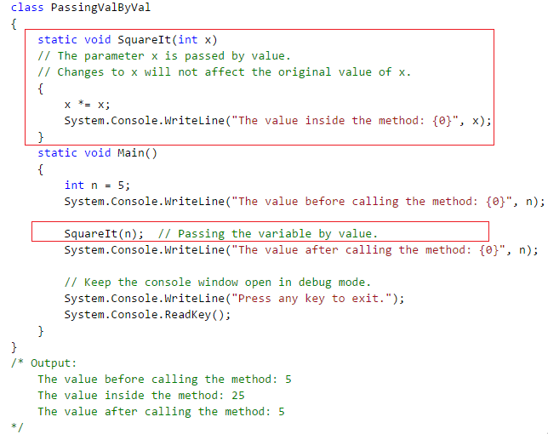
Класс әдістері
1) Мәндік параметрлер
n айнымалысының мәні x параметріне көшіріледі

Slide 16
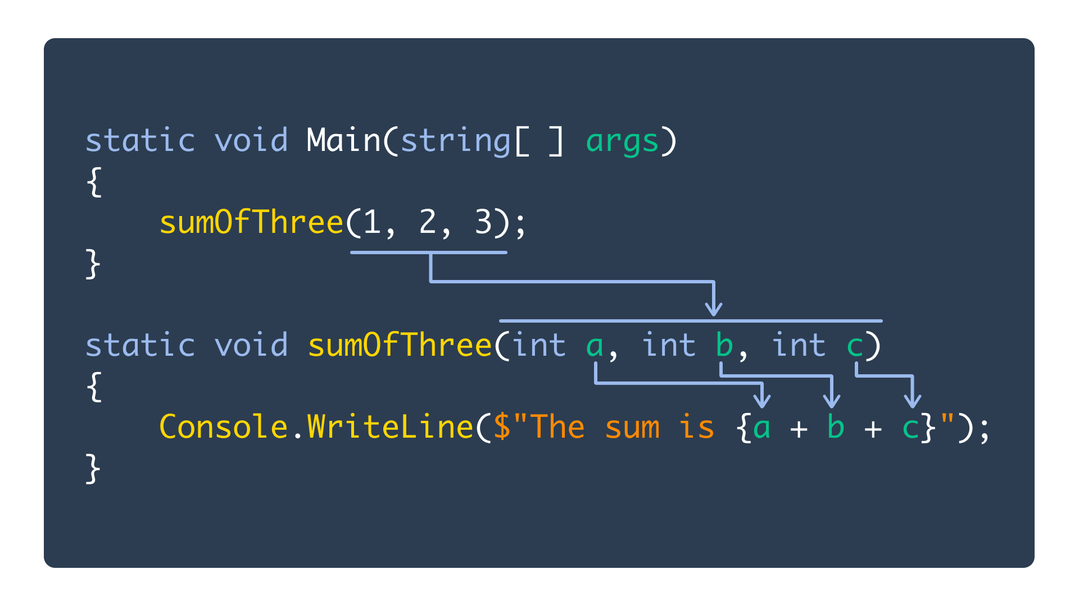
Әдіс параметрлері

Slide 17
Класс әдістері
2) Сілтемелік параметрлер (ref қызметтік сөзімен белгіленеді).
Егер әдісте сілтемелік параметрлер жарияланған болса, онда әдіс сәйкес айнымалылардың адресін өз құзырына алады және оларды өз алгоритмі бойынша қолдана алады (жаңа мәндерді жаза және оқи алады).
Әдіс денесіндегі ref параметріне жіберілетін аргумент жіберер алдында инициялануы керек, яғни оған белгілі бір мән міндетті түрде меншіктелуі тиіс, әйтпесе программа компиляциясы кезінде қате кеткені туралы хабар шығады.

Slide 18
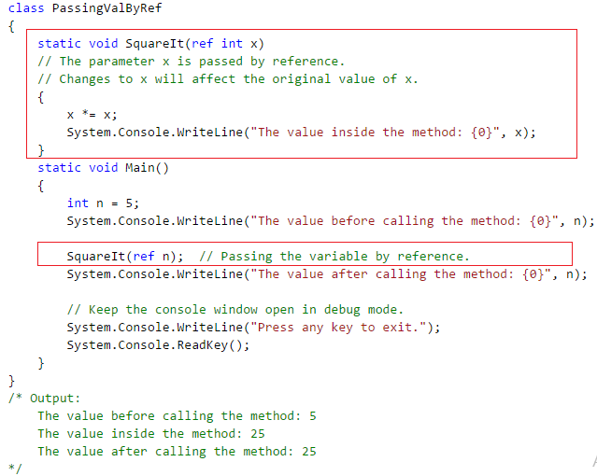
Класс әдістері
2) Сілтемелік параметрлер (ref қызметтік сөзімен белгіленеді)
n айнымалысын инициализациялау керек
n айнымалысына сілтеме

Slide 19
Класс әдістері
3) Шығыстық параметрлер (out қызметтік сөзімен белгіленеді);
Әдістің шығыстық параметрлері қосымшаға нәтижелерді жеткізу/қайтару үшін арналған.
Әдіс денесіндегі шығыстық параметрлерге белгілі бір мәндер міндетті түрде меншіктелуі тиіс емес.
out параметрін қолдану үшін әдіс денесі мен шақыру әдісінде out кілттік сөзін қолдану керек.

Slide 20
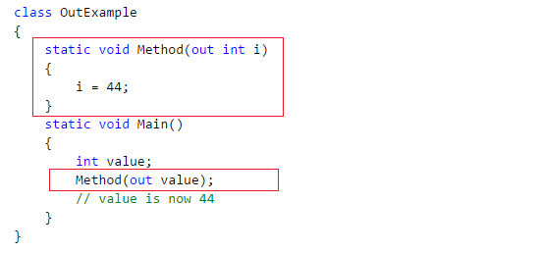
Класс әдістері
3) Шығыстық параметрлер (out қызметтік сөзімен белгіленеді);
параметрге мән меншіктелуі тиіс
айнымалы инициализацияланбаған

Slide 21
Класс әдістері
4) Массивті параметр (params қызметтік сөзімен белгіленеді).
Әдістегі жарияланған массивті параметр айнымалылардың кез келген санымен жұмыс жасауға арналған.
params қызметтік сөзінен кейін тұрған формалды параметр кез келген өлшемді деректер массивімен сәйкестікке келтіріледі.

Slide 22
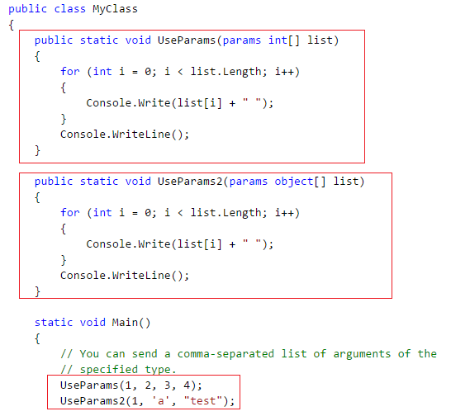
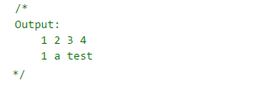
Класс әдістері
4) Массивті параметр

Slide 23
Әдістердің қайта жүктелуі

Slide 24
C# ТІЛІНДЕГІ КЛАССТАР МЕН ӘДІСТЕР НЕГІЗДЕРІ
Әдістердің қайта жүктелуі
С# тілінде бірнеше әдісті бір атаумен анықтауға болады, сонымен қатар оларда формалды параметрлердің әр түрлі жиыны болуы мүмкін (немесе параметрлердің түрлі типтері).
С# тілінде осы тәсілді әдістердің қайта жүктелуі (қайта анықтау) деп атайды.
Осындай әдісті шақырған кезде бағдарлама сәйкес әдісті аргументтердің санын, типін, тәртібін талдау арқылы анықтайды.

Slide 25
C# ТІЛІНДЕГІ КЛАССТАР МЕН ӘДІСТЕР НЕГІЗДЕРІ
Әдістердің қайта жүктелуі
class Program
{ public static int funk(int x) { return x*x;}
public static double funk(double x) { return x+x; }
public static char funk(char x) { return x; }
static void Main(string[] args)
{ Console.WriteLine("x = 5 funk(5) = {0} ", funk(5));
Console.WriteLine("x = 5.5 funk(5.5) = {0} ", funk(5.5));
Console.WriteLine("x = 'g' funk('g') = {0} ", funk('g'));
Console.WriteLine("Enter pernesin basiniz");
Console.ReadLine();
} }
Бағдарлама жұмысының нәтидесі:
x = 5 funk(5) = 25
x = 5.5 funk(5.5) = 11
x = 'g' funk('g') = g

Slide 26
Рекурсия

Slide 27
C# ТІЛІНДЕГІ КЛАССТАР МЕН ӘДІСТЕР НЕГІЗДЕРІ
Рекурсия
Рекурсия дегеніміз – әдіс өз операторларын орындау барысында әдістің өзін қайта шақыруын орындайтын есептеу процесін ұйымдастыру тәсілі.
Рекурсиялық есептеулерді сипаттайтын классикалық мысал – факториалды есептеу.
Мысалы, N! факториалын есептеу керек болсын.
N ! = 1*2* … *(N-1)*N = (N - I) ! * N ;
Сонымен, N! есептеу үшін (N-1)! білу керек.

Slide 28
C# ТІЛІНДЕГІ КЛАССТАР МЕН ӘДІСТЕР НЕГІЗДЕРІ
Рекурсия
N! факториалын қарапайым FOR циклі арқылы есептеуге болады, мысалы:
pr = 1;
for (i=1; i<=N;i++) pr = pr*i ;
Цикл жұмысының нәтижесі pr айнымалысында жазылады.

Slide 29
C# ТІЛІНДЕГІ КЛАССТАР МЕН ӘДІСТЕР НЕГІЗДЕРІ
Рекурсия
Рекурсияны қолдану бір немесе бірнеше шартты циклдік операциялары бар күрделі есептерді оңай шешуге көмектеседі.
Рекурсивті функцияны қолданатын бағдарламаның мысалы ретінде диалог режімінде енгізілген бүтін санның факториалын есептеу бағдарламасын дайындаймыз.
Рекурсивті есептеулерді қолдану бағдарлама көрнектілігін арттырады, бірақ әдеттегі циклді оператор көмегімен ұйымдастырылған бағдарламаларға қарағанда бағдарлама жұмысына уақыт көбірек жұмсалады.

Slide 30
C# ТІЛІНДЕГІ КЛАССТАР МЕН ӘДІСТЕР НЕГІЗДЕРІ
Рекурсия
class Program
{ static int fakt(int n)
{ int fu, k;
fu = n;
if (n != 1) { k = n - 1; fu = fu * fakt(k); }
return fu;
}
static void Main()
{ int a, n; string buf;
Console.Write("n bytin canin engiziniz");
buf = Console.ReadLine();
n = Convert.ToInt32(buf);
a = fakt(n);
Console.WriteLine("n! = {0}", a);
Console.WriteLine("Enter pernesin basiniz");
Console.ReadLine();
}
}
Бағдарлама жұмысы:
n bytin canin engiziniz 5
n! = 120

Slide 31
C# ТІЛІНДЕГІ КЛАССТАР МЕН ӘДІСТЕР НЕГІЗДЕРІ
Назар аударыңыз! СӨЖ үшін жеке тапсырмаларды орындау барысында есептегі әрбір әдіс-процедурада немесе әдіс-функцияда кіріс және жаңартылатын формальді параметрлер болуы керек.
Әдістерде осы параметрлер қолданылмаған жұмыстар қабылданбайды.

Slide 32
C# ТІЛІНДЕГІ КЛАССТАР МЕН ӘДІСТЕР НЕГІЗДЕРІ
Тексеру сұрақтары.
1) C # -та функция типі қай жерде көрсетіледі?
A) Функция атауынан кейін жақшаларда.
B) Функция типі оның атауынан кейін көрсетіледі.
C) Функция типі оның атына дейін беріледі.
D) Функционалды атаудың артында арнайы белгісі бар.
E) Функция типі оның атауынан кейін қос нүктемен көрсетіледі.
2) C # тілінде қандай айнымалылар Program классының локальді айнымалылары деп аталады?
A) Main функциясынан тыс жарияланған айнымалылар.
B) Main функциясынан кейінгі жақшаларда жарияланған айнымалылар.
C) Кез-келген функциядан тыс жарияланған айнымалылар.
D) Кез-келген функцияда жарияланған айнымалылар.
E) Функция тақырыптарында жарияланған айнымалылар.
3) C # тілінде функция қалай аяқталуы керек, егер оның типі көрсетілген болса?
4) C# тілінде сілтемелік параметрлерді сипаттаңыз.
5) Функцияның қайтару мәні double болса, программада функцияны қалай пайдалану керек?

Slide 33
C# ТІЛІНДЕГІ КЛАССТАР МЕН ӘДІСТЕР НЕГІЗДЕРІ
Тексеру сұрақтары.
Функция ішінде басқа функцияны жариялауға бола ма?
Қандай функцияны рекурсивті функция деп атайды?
Атаулары бірдей бірнеше әдісті анықтау процесі қалай аталады?
Кейбір әдістердің алдында static модификаторы неге қолданылады?

